Slide 1
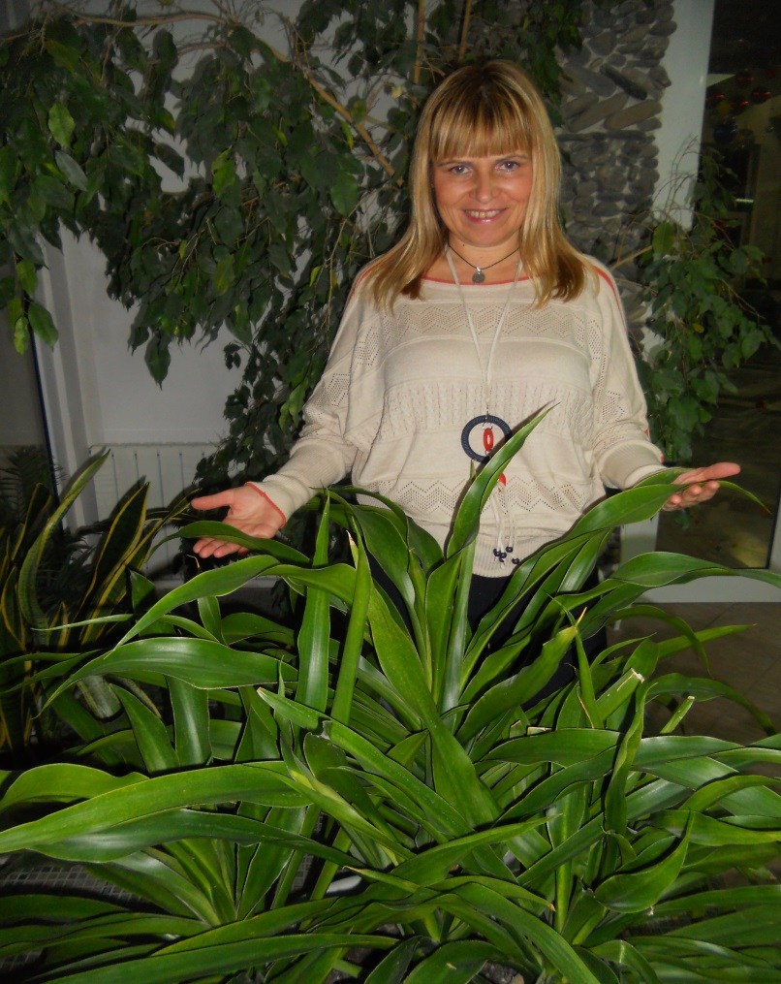
Конкурс Учитель года Сочи -2015
Яковлева Вероника Николаевна
МОБУ СОШ №2
г. Сочи

Slide 2
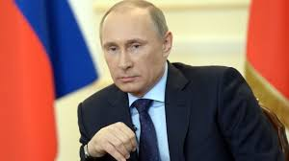
Владимир Путин подписал Указ «О проведении в Российской Федерации Года литературы» 2015

Slide 3
ТЕМА
Формирование навыков выразительного чтения на уроках русского языка и литературы как средства развития творческого потенциала учащихся

Slide 4
Актуальность
Выразительное чтение –
эффективное средство развития воображения, нравственных чувств учащихся
воспитание художественного вкуса
развитие творческого потенциала учащихся

Slide 5
Цели
Сформировать навыки выразительного чтения как средства раскрытия творческого потенциала учащихся
Помочь школьникам овладеть навыками выразительного чтения на уроках русского языка и литературы, во внеурочной работе

Slide 6
Задачи
Показать роль выразительного чтения в выявлении заложенного в произведении смысла
Развивать навык анализа художественного произведения
Сформировать приемы отработки навыков выразительного чтения

Slide 7
Формы работы
Речевая разминка
Разделение текста на части и определение задач исполнения каждой из них
Осмысление того, какие чувства и переживания важно вызвать у слушателя
Словесное рисование

Slide 8
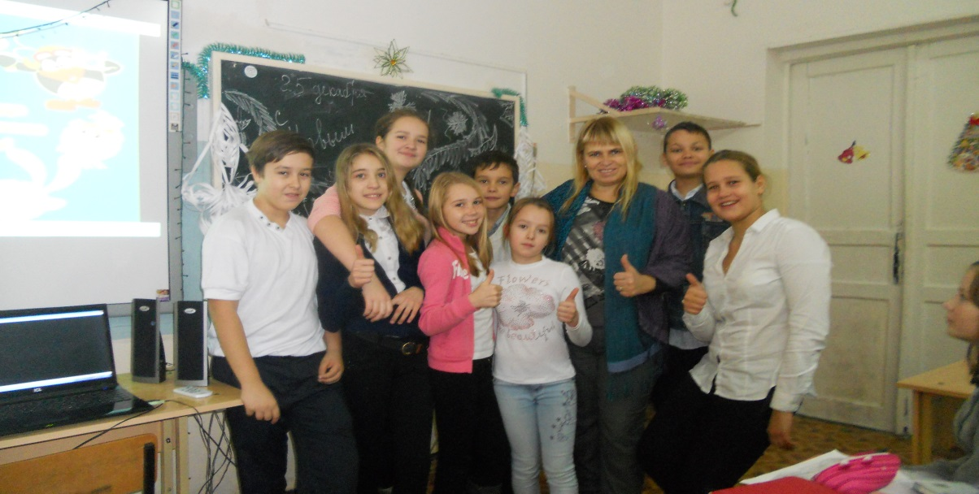
Речевая разминка
Шел Егорка по пригорку
И учил скороговорку.
Он учил скороговорку
Про Егорку и про горку.

Slide 9
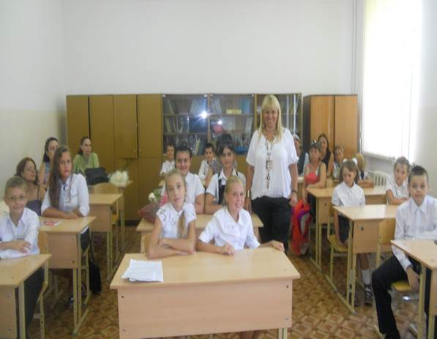
Саша шапкой шишку сшиб
От топота копыт пыль по полю летит
Хитрую сороку поймать –морока, а сорок сорок –сорок морок
Собирала Маргарита маргаритки на траве, растеряла Маргарита маргаритки, да не все

Slide 10
Какие звуки повторяются?
Прочитайте скороговорку так, будто вы чему-то удивились
А теперь прочитайте так, как будто смеётесь над чем-то
Повернитесь лицом друг к другу и произнесите так, будто что-то объясняете
Произнесите скороговорку, меняя силу голоса. Сначала тихо, затем громко

Slide 11
Словесное рисование
Вслушайтесь в стихотворение и попытайтесь представить мелодию, подходящую по звучанию к этому произведению
Представьте себе, что вам надо нарисовать иллюстрацию к тексту. Подумайте, какие краски вы используете?
Какие строки подходят к вашей иллюстрации?

Slide 12
Памятка «Как готовиться к выразительному чтению»
Внимательно прочитайте текст
Определите тему, основную мысль
В чем будете убеждать зрителей (слушателей)?
Выполните партитуру текста (подчеркните наиболее значимые слова, отметьте паузы)

Slide 13
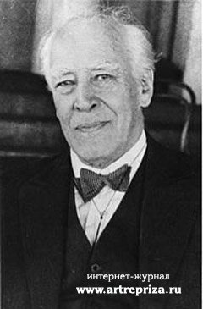
Партитура
«Берите почаще книгу, карандаши, читайте и размечайте по речевым тактам. Это помогает самому процессу переживания»
К.Станиславский

Slide 14
Партитура
Отметить логические центры текста графическими знаками(одной , двумя, тремя черточками)
Определить мелодику ударных слов (понижение и повышение голоса -/ \ )
Наметить места пауз в тексте (короткая пауза –I, более длительная –II, еще более длительная –III)

Slide 15
Обозначить характер произнесения текста (мягко, отрывисто, с остановками)
Плавное слитное произнесение обозначается легато, отрывистое произнесение -стаккато

Slide 16
Логическое ударение
Упустишь минуту –потеряешь часы
Больше дела-меньше слов
Тот герой, кто за Родину горой
Родина- мать, умей за неё постоять

Slide 17
Паузы
Брат остановился в недоумении,I оглянулся.
Брат остановился,I в недоумении оглянулся.
Ученики сидели,I спокойно слушая учителя.
Ученики сидели спокойно,I слушая учителя.

Slide 18
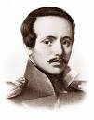
М.Ю.Лермонтов «Нищий»
У врат обители святой I
Стоял просящий подаянья /
Бедняк иссохший, I чуть живой,
От глада,I жажды I и страданья.\

Slide 19
Достижения учащихся-мои достижения
Результаты русский язык 2014 (в форме ОГЭ)
Класс кол-во %кач-ва Конкурсы
9а 23 82,6 Концерты
9б 28 100 Праздники

Slide 20
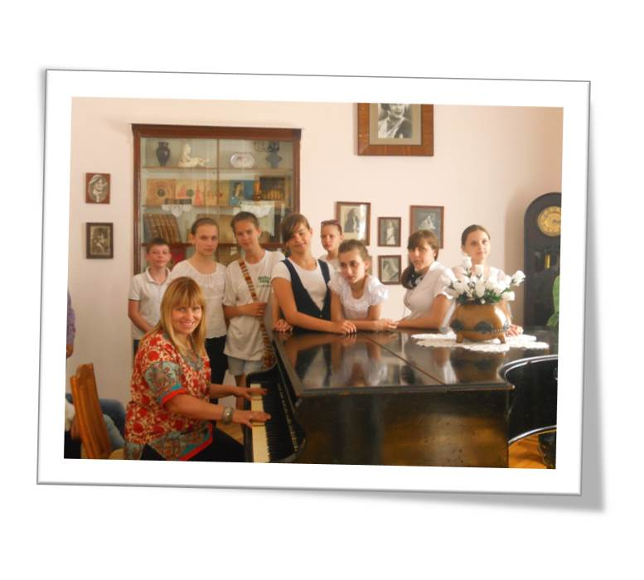
Внеурочная деятельность
>

Slide 21
О, русский язык! Ты прекрасен для нас,
Как дивная музыка, льёшься.
Навечно останешься в наших сердцах,
Чудесным и чистым зовешься.

